Slide 1
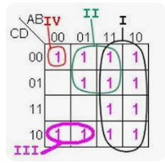
ELECTRÓNICA DIGITAL
Sistema de Numeración Digital
ING. JULIO C. SORIA Q.

Slide 2
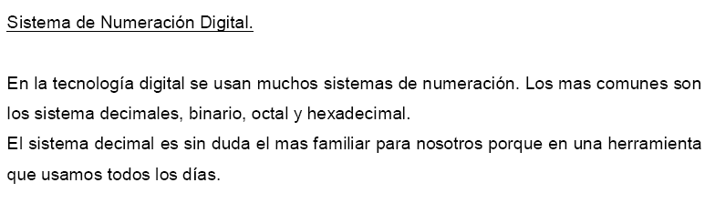
SISTEMAS DE NUMERACIÓN - OPERACIONES

Slide 3
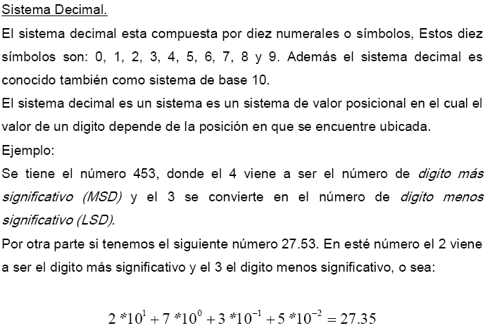
SISTEMAS DE NUMERACIÓN - OPERACIONES

Slide 4
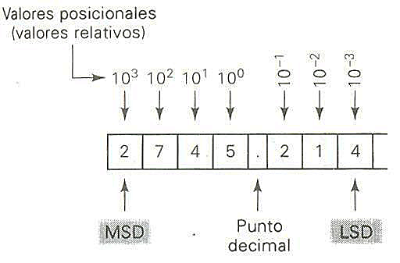
SISTEMAS DE NUMERACIÓN - OPERACIONES

Slide 5
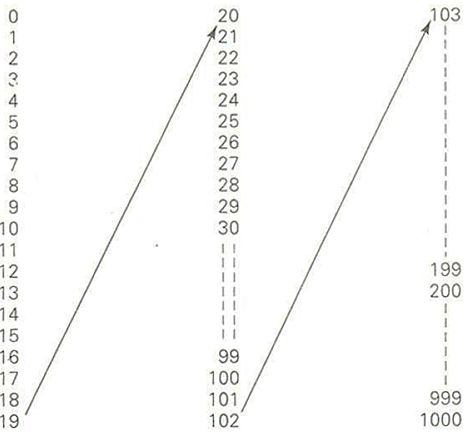
SISTEMAS DE NUMERACIÓN - OPERACIONES
Cuando se cuenta mediante el sistema decimal, se inicia con cero en la posición de las unidades y se toma cada digito (símbolo) progresivamente hasta llegar a 9.

Slide 6
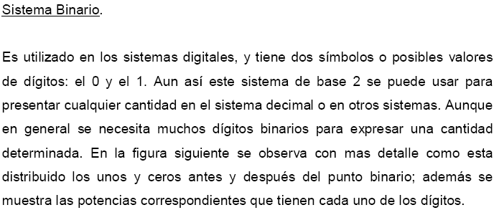
SISTEMAS DE NUMERACIÓN - OPERACIONES

Slide 7
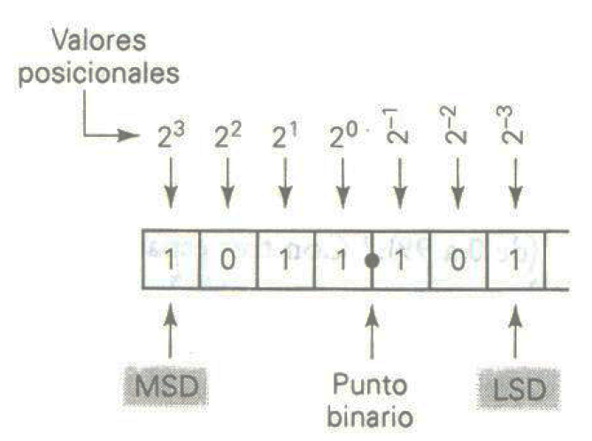
SISTEMAS DE NUMERACIÓN - OPERACIONES

Slide 8
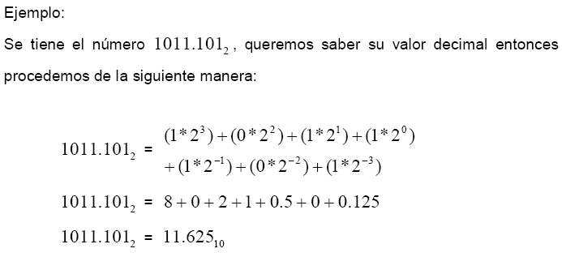
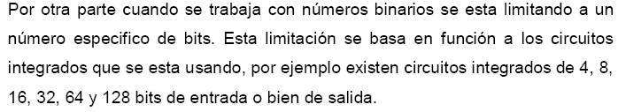
SISTEMAS DE NUMERACIÓN - OPERACIONES

Slide 9
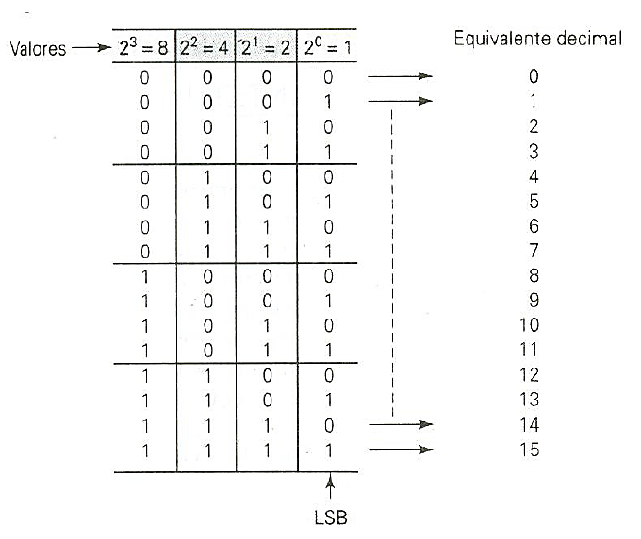
SISTEMAS DE NUMERACIÓN - OPERACIONES

Slide 10
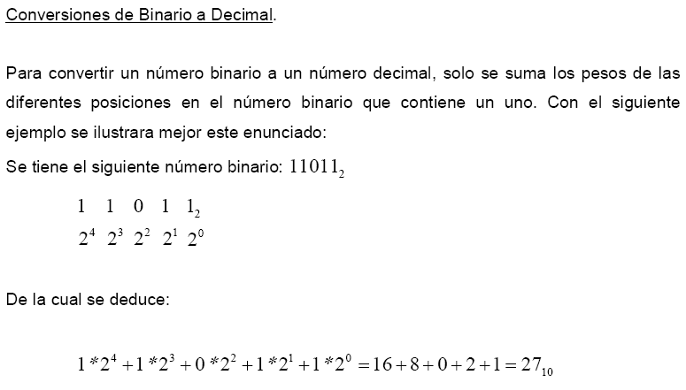
SISTEMAS DE NUMERACIÓN - OPERACIONES

Slide 11
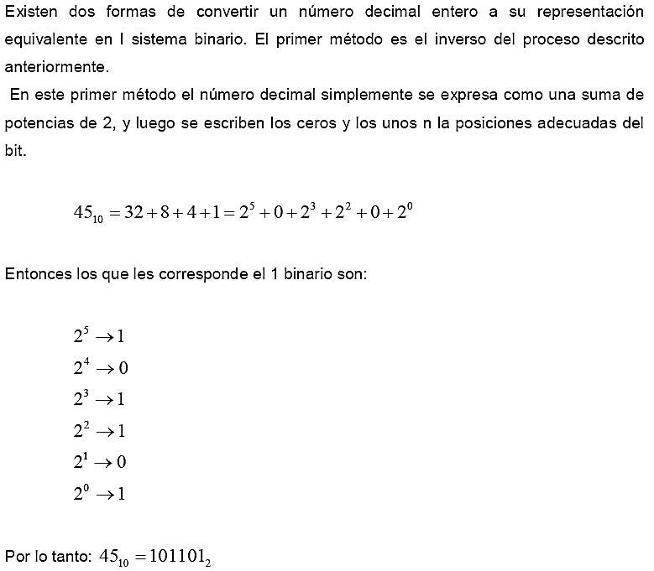
SISTEMAS DE NUMERACIÓN - OPERACIONES

Slide 12

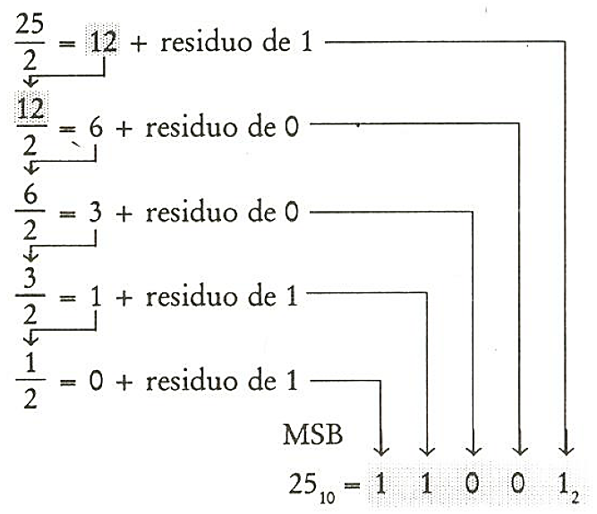
SISTEMAS DE NUMERACIÓN - OPERACIONES

Slide 13
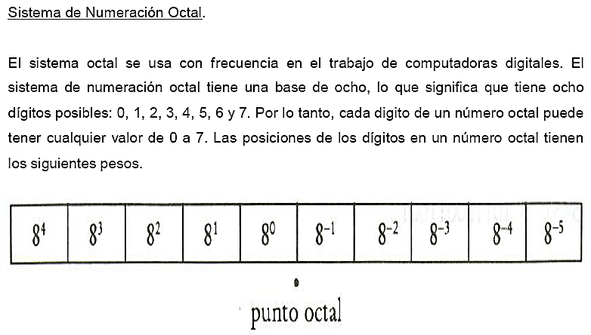
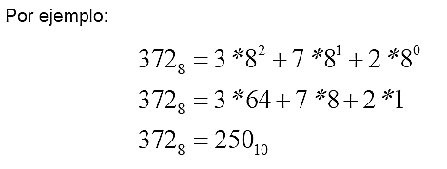
SISTEMAS DE NUMERACIÓN - OPERACIONES

Slide 14
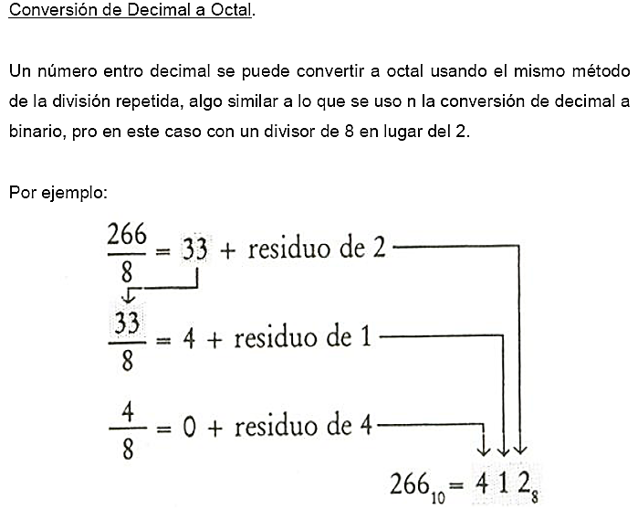
SISTEMAS DE NUMERACIÓN - OPERACIONES

Slide 15
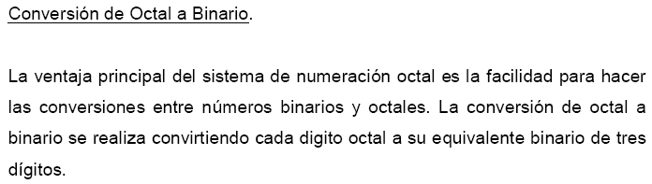
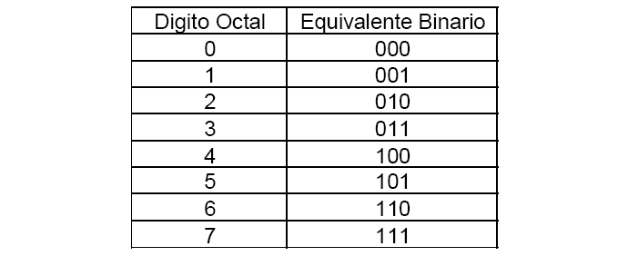
SISTEMAS DE NUMERACIÓN - OPERACIONES

Slide 16
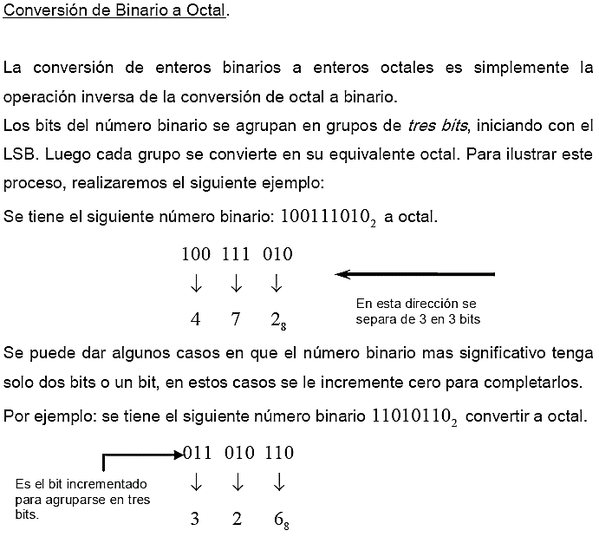
SISTEMAS DE NUMERACIÓN - OPERACIONES

Slide 17
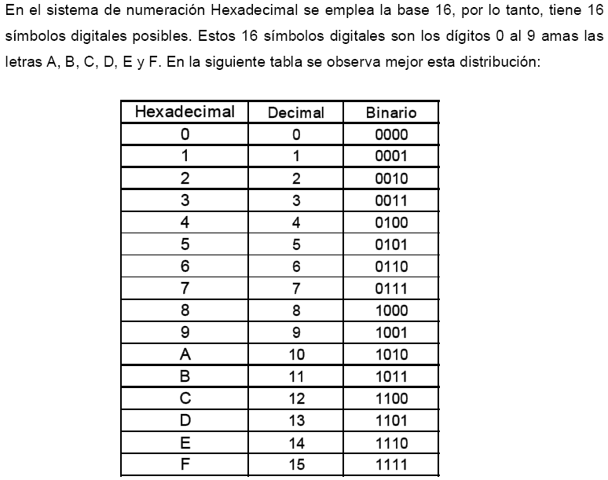
SISTEMAS DE NUMERACIÓN - OPERACIONES

Slide 18
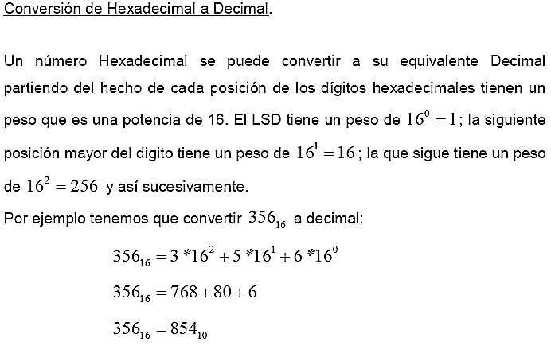
SISTEMAS DE NUMERACIÓN - OPERACIONES

Slide 19
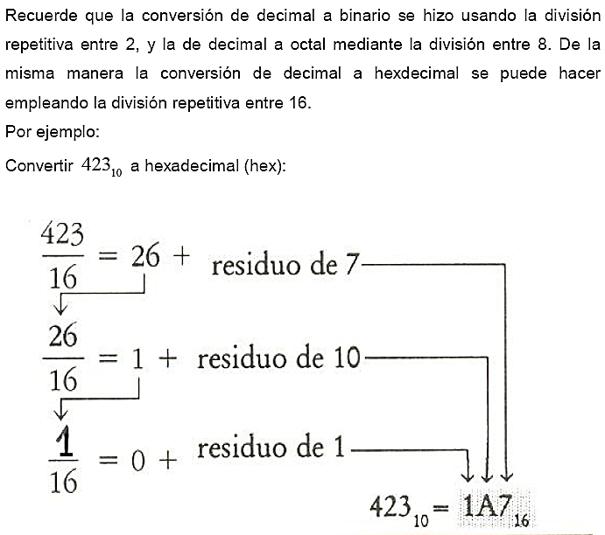
SISTEMAS DE NUMERACIÓN - OPERACIONES

Slide 20
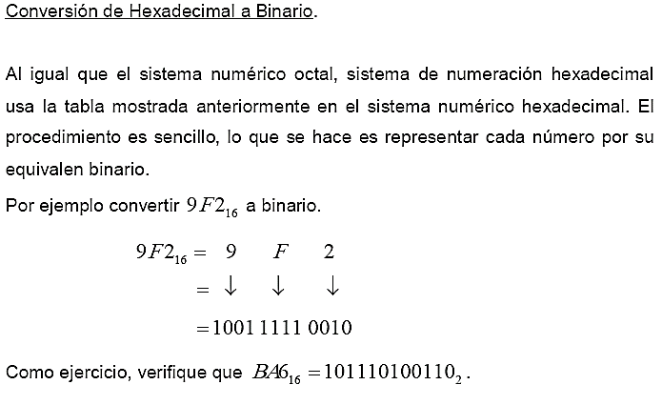
SISTEMAS DE NUMERACIÓN - OPERACIONES

Slide 21
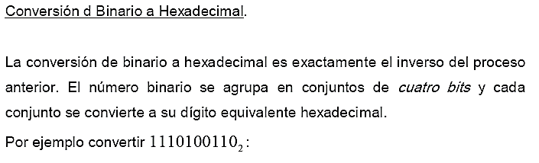
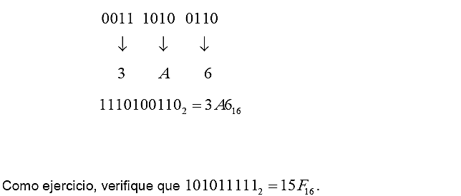
SISTEMAS DE NUMERACIÓN - OPERACIONES

Slide 22
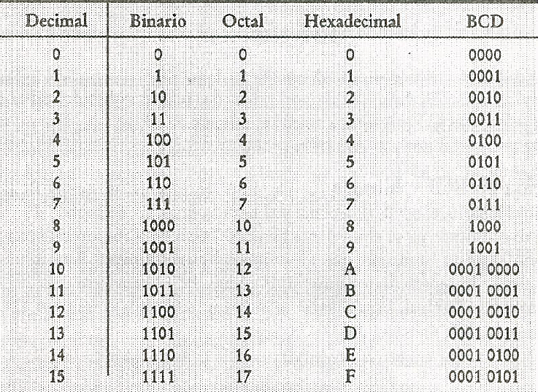
SISTEMAS DE NUMERACIÓN - OPERACIONES

